Slide 1


Slide 2


Slide 3
ACUERDO 010 DE 2021 “POR MEDIO DEL CUAL SE CREA, ADOPTA, ESTABLECE Y ORGANIZA EL CONSEJO AMBIENTAL MUNICIPAL (CAM) Y EL SISTEMA DE GESTIÓN AMBIENTAL MUNICIPAL (SIGAM) EN EL MUNICIPIO DE FUNZA CUNDINAMARCA Y SE DICTAN OTRAS DISPOSICIONES”

Slide 4
ORDEN DEL DÍA
Verificación de quórum
Propuesta actualización Acuerdo 010 de 2021
Socialización resultados de consultoría – pago por servicios ambientales
Proposiciones y varios

Slide 5
1. LLAMADO A LISTA Y VERIFICACION DEL QUORUM
Alcalde Municipal o su delegado
Secretario de Ambiente y Bienestar Animal
Secretario de Gobierno o su delegado
Secretario de Planeación y Ordenamiento
Secretaria de Salud
Secretario de Infraestructura
Secretario de Movilidad
Secretaria de Educación
Secretario de Desarrollo Social
Empresa Municipal de Acueducto, Alcantarillado y Aseo – EMAAF
El Director Centro Cultural Bacatá o su delegado
Un delegado de la Corporación Concejo Municipal

Slide 6
2. PROPUESTA ACTUALIZACIÓN ACUERDO 010 DE 2011
Conformación del SIGAM (Funciones):
Despacho del Alcalde.
Secretaría de Ambiente y Bienestar Animal o quien haga sus veces.
Secretaría de Gobierno o quien haga sus veces.
Secretaría de Seguridad, Convivencia y Orden Público o quien haga sus veces.
Secretaría de Planeación y Ordenamiento Territorial o quien haga sus veces.
Secretaría de Salud o quien haga sus veces.
Secretaría de Educación o quien haga sus veces.
Secretaria de Movilidad o quien haga sus veces.
Secretaria de Infraestructura o quien haga sus veces.
Secretaria de Desarrollo Económico y Competitividad o quien haga sus veces.
Secretaria de Hacienda o quien haga sus veces
Gerencia del Buen Gobierno o quien haga sus veces.
Centro Cultural Bacatá o quien haga sus veces.
Empresa Municipal de Acueducto, Alcantarillado y Aseo de Funza EMAAF o quien haga sus veces.

Slide 7
Conformación del CAM:
El Alcalde Municipal o su delegado quien lo presidirá,
El Secretario (a) de Ambiente y Bienestar Animal o su delegado
El Secretario (a) de Planeación y Ordenamiento Territorial o su delegado
El Secretario (a) de Salud o su delegado
El Secretario (a) de Movilidad o su delegado
El Secretario (a) de Gobierno o su delegado
El Secretario (a) de Seguridad, Convivencia y Orden Público o su delegado
El Secretario (a) de Educación o su delegado
El Secretario (a) de Desarrollo Económico y competitividad o su delegado
El Secretario (a) de Infraestructura o su delegado
El Secretario (a) de Hacienda o su delegado
El (la) Gerente de Buen Gobierno

Slide 8
El Director (a) del Centro cultural Bacatá o su delegado
El (la) Gerente de la Empresa de Acueducto y Alcantarillado
Un (a) representante de las ONG.
Un (a) representante de las Juntas de Acción Comunal.
Un (a) representante de las entidades de educación ambiental.
Un (a) representante del CMDR consejo municipal de desarrollo rural.
Un (a) representante de la plataforma de juventudes o concejo municipal de juventudes.
El coordinador (a) del CMGRD consejo municipal para la gestión del riesgo de desastres.
Un delegado (a) de La Corporación Concejo Municipal.
Nota: Invitado permanente Corporación Autónoma Regional de Cundinamarca - CAR

Slide 9
SECRETARÍA TÉCNICA – Secretaría de Ambiente y Bienestar Animal
SESIONES:
Ordinarias: por lo menos una vez cada tres meses, previa citación realizada por la Secretaría Técnica.
Extraordinarias: cuando así lo solicite el Alcalde Municipal, el Secretario de Ambiente y Bienestar Animal, o por lo menos tres integrantes del Consejo.
INASISTENCIAS: La inasistencia a dos sesiones del Consejo durante el año por parte de sus miembros, constituye causal de mala conducta

Slide 10
3. SOCIALIZACIÓN RESULTADOS CONSULTORÍA PAGOS POR SERVICIOS AMBIENTALES - PSA
Consultoría realizada a través del contrato No. CO1.PCCNTR.4593904, cuyo objeto es la realización de estudios técnicos que permitan establecer la estrategia apropiada de compensación por servicios ambientales de la comunidad, en cumplimento del programa de conservación de la biodiversidad y sus servicios ecosistémicos

Slide 11

CONTENIDO
CONTEXTO NORMATIVO
INTRODUCCIÓN
METODOLOGÍA
CONTEXTO GEOGRÁFICO
}CRITERIOS DE SELECCIÓN
CONTEXTO SOCIAL
CÁLCULO DE LA BASE PSA –
VALOR Y PAGO
MODELO DE ACUERDO

Slide 12
CONTEXTO NORMATIVO
NORMATIVIDAD QUE RIGE EL SECTOR AMBIENTAL
Constitución Nacional de 1991, la Ley 99 de 1993 Gestión y Conservación del Medio Ambiente,
Ley 152 de 1994 Ley Orgánica del Plan de Desarrollo, con sus respectivos decretos reglamentarios,
Decreto 870 de 2017 Directrices PSA y otros incentivos
Decreto 953 de 2013
Decreto 1007 de 2018 sobre implementación y reglamentación de los PSA
Ley 134 de 1994, Por la cual se dictan normas sobre mecanismos de participación ciudadana;
Ley 1454 de 2011 De Ordenamiento Territorial;
Guía metodológica de implementación de PSA MADS 2012;
Documento CONPES 3886- Lineamientos de Política y programa nacional de pago por servicios ambientales para la construcción de paz
Política Nacional para la Gestión Integral de la Biodiversidad y sus Servicios Ecosistémicos – PNGIBSE
Plan Nacional de Restauración Ecológica, Rehabilitación y Recuperación de Áreas Degradadas – PNR
POMCA Río Bogotá
DRMI Humedal Gualí, Tres Esquinas y Lagunas de Funzhé
Área Importante para la Conservación de las Aves (AICA)
Guía De PSA de la Gobernación De Cundinamarca
Minambiente- 2018; Documento Proyectos TIPO 44- Pago por Servicios Ambientales de Regulación y Calidad Hídrica del DNP y Minambiente- 2020
Diagnostico ambiental territorial de Funza

Slide 13
INTRODUCCIÓN- CONCEPTOS
AMBIENTE: Es un sistema compuesto por los elementos naturales, sociales y culturales que se integran cumpliendo funciones específicas en el planeta, contribuyendo en la estabilidad ecológica y a la belleza del Ecosistema
SERVICIOS AMBIENTALES: Son los beneficios que los seres humanos obtienen de los ecosistemas naturales y que contribuyen al bienestar y calidad de vida. Estos servicios pueden ser de diferentes tipos, como, por ejemplo, de regulación climática; suministro de agua; control de erosión; polinización; turismo y recreación (Chaves et al, 2021), provisión de agua dulce, irrigación y generación de energía, alimentos, polinización, regulación del clima, captura y retención de carbono, espiritualidad, identidad cultural y belleza estética - beneficios de la naturaleza que el ser humano obtiene para satisfacer sus necesidades, al tiempo que cumplen los requerimientos de otras especies (Ecosistemas del Milenio, 2005).
INCENTIVOS A LA CONSERVACIÓN: Son alicientes que inducen a un grupo social a realizar cambios voluntarios en patrones de decisión asociados al uso o manejo de los recursos naturales renovables y al biodiversidad, consistentes en reconocimientos que pueden ser monetarios o no cuyo objetivo es evitar el deterioro y/o la pérdida de ecosistemas naturales, fomentar su restauración y mitigar los efectos sociales negativos causados por la disminución progresiva de la oferta ambiental y los servicios ecosistémicos en un determinado espacio geográfico. (MADS_2012) .
¿QUÉ ES EL PSA? Es el incentivo económico en dinero o en especie que se reconocen a predios que prestan servicios ambientales en cabeza de los propietarios, poseedores u ocupantes de buena fe exenta de culpa, por las acciones de preservación y restauración en áreas y ecosistemas estratégicos, mediante la celebración de acuerdos de conservación voluntarios entre los interesados y beneficiarios de los servicios. Son una clase de incentivo económico cuyo mecanismo gira en torno a un típico mercado (oferta/demanda) en el cual, los propietarios/poseedores de predios donde se encuentran ubicados ecosistemas estratégicos reciben voluntariamente y en forma periódica un reconocimiento (dinero, especie o mixto) por parte de usuarios finales en razón al beneficio individual o colectivo derivado del ecosistema y sus servicios asociados (MADS_2012)

Slide 14
INTRODUCCIÓN-
PROBLEMÁTICA SOCIO ECOSISTÉMICA
Los páramos, bosques de niebla y humedales son Ecosistemas y Áreas Ambientales Estratégicas (EAAE) que, por sus características geomorfológicas, edáficas y de vegetación favorecen los procesos de oferta y regulación del ciclo hidrológico.
Los humedales son ecosistemas que, debido a sus condiciones geomorfológicas e hidrológicas, permiten la acumulación del líquido vital de una forma temporal o permanente; son esponjas o reservorios hídricos. Están atados a los ritmos del agua y se encargan de mitigar las inundaciones causadas por fenómenos naturales como La Niña. No permanecen en la misma condición todo el tiempo, ya que presentan patrones de expansión y contracción que les confieren un comportamiento dinámico.
El Humedal Gualí, Tres Esquinas y Lagunas de Funzhé, se considera dentro de esta categoría, además de refugio de especies en peligro a nivel global y nacional. Se encuentra seriamente amenazado por la pérdida de su espejo de agua, de conectividad, pérdida de la cobertura vegetal natural y por efecto del aporte de escombros y de aguas residuales industriales y domésticas, la expansión de potreros, sedimentación y colmatación.
El Bosque Andino se encuentra prácticamente desaparecido.
Bosque de Galería o Ripario ya no existe.
Ganadería se desarrolla en potreros establecidos años atrás para tal fin.
Consolidación de especies exóticas como Acacia (Acacia decurrens) y Eucalipto (Eucalyptus globulus), ocasionalmente se encuentran pinos (Pinus patula), Sauce (Salix humboldtiana) y retamo espinoso (Ulex europaeus).
Tala. Actividad ganadera. Actividad agrícola. Actividad Industrial

Slide 15
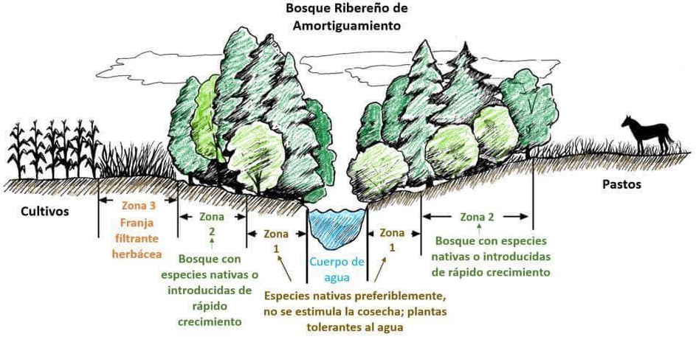
INTRODUCCIÓN- ESQUEMA PAGO POR SERVICIOS AMBIENTALES
El acuerdo 11 de 2017 expedido por la CAR que adopto el PMA del Humedal de Gualí, tres esquinas y Lagunas de Funzhé, incluyó una estructura de 7 objetivos de gestión y conservación, 12 metas, 11 programas y 13 proyectos de estrategia.
1. Conservar el complejo de humedales Gualí — Tres esquinas y Lagunas del Funzhé, garantizando la oferta de bienes y servicios ambientales, especialmente el almacenamiento y suministro permanente de agua.
2. Restaurar la conectividad de los diferentes cuerpos de agua, con el fin de mejorar las condiciones naturales del humedal.
El objetivo número dos del PMA del DRMI estableció como meta: “100% de las rondas de los cuerpos de agua reforestadas con especies nativas” y para lograrlo el programa “Uso sostenible y valoración de bienes y servicios ambientales de la biodiversidad” dentro del cual estableció el proyecto “ESQUEMA DE PAGOS POR SERVICIOS AMBIENTALES-PSA” y el cual estableció dos acciones a tener en cuenta:
PSA de preservación: Orientados a predios en las cuales existan coberturas naturales boscosas en donde los propietarios se comprometan a mantener la estructura funcional natural intacta o en predios donde se permita la regeneración natural de las coberturas sin hacer intervenciones.
PSA de recuperación: Aplicables a predios donde sus propietarios se comprometan a generar actividades de Restauración Ecológica.

Slide 16
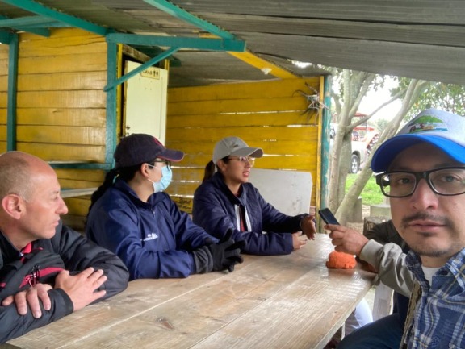
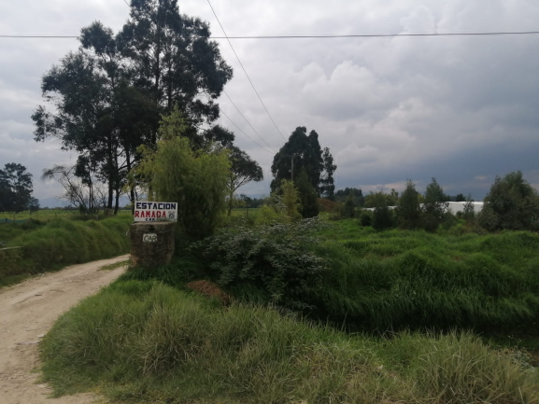
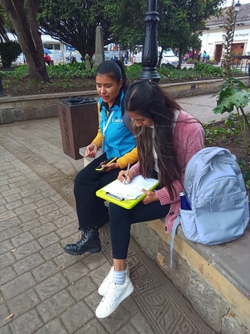
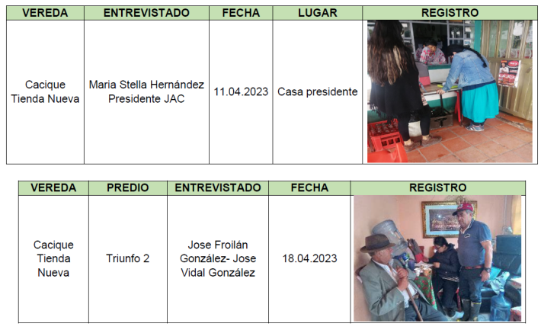
METODOLOGÍA
FASE DE IDENTIFICACIÓN PREVIA (29 de marzo)
RECOPILACIÓN Y REVISIÓN DE INFORMACIÓN SECUNDARIA (Abril)
RECOPILACIÓN DE INFORMACIÓN DOCUMENTAL PRIMARIA (Abril - Junio)
FASE DE INTERVENCIÓN DE CAMPO- FOCALIZACIÓN DE PREDIOS
(13 de abril- 18 mayo)
SISTEMATIZACIÓN- DISEÑO ESQUEMA (Junio - Julio)
FORMALIZACIÓN DEL PROCESO (Agosto)

Slide 17
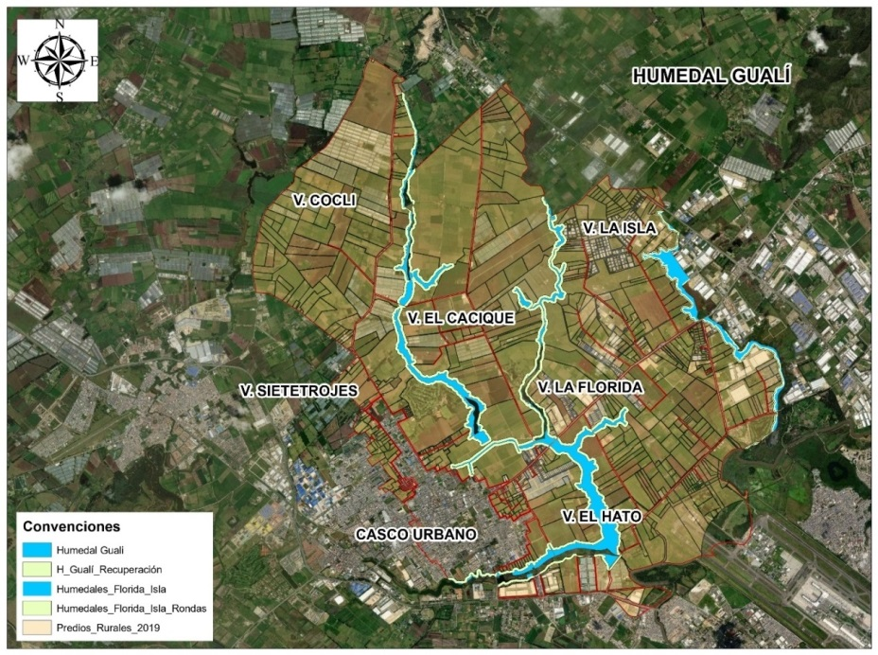
CONTEXTO GEOGRÁFICO
El municipio de Funza está ubicado en la provincia de sabana de Occidente, a 15 Km de la ciudad de Bogotá, con una altura de 2.548 m.s.n.m., limita al norte con Madrid y Tenjo, al Oriente con Cota y Bogotá, al Sur con Mosquera y al Occidente con Madrid.
La fuente principal de abastecimiento de agua superficial, son los ecosistemas de los humedales que representan el 2.7% de la superficie total; el distrito de riego La Ramada. Un porcentaje de agua para consumo doméstico es de origen subterráneo, que abastece la zona rural con más de 200 pozos en uso.
La superficie es plana, presentando las características típicas de las altiplanicies cundinamarquesas con pendientes hasta del 3%.

Slide 18
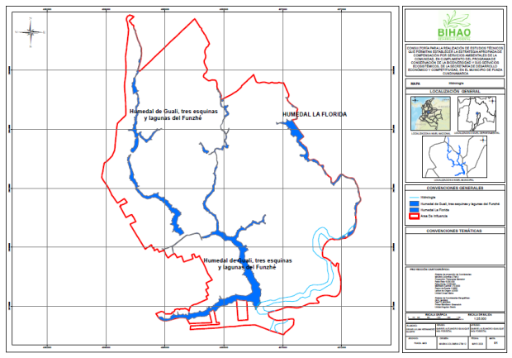
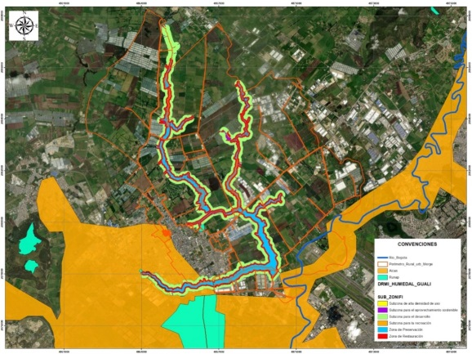
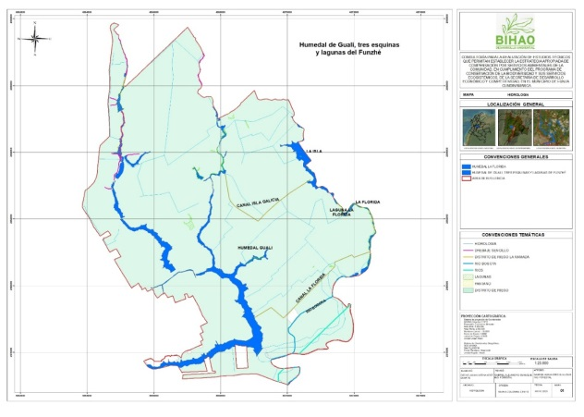
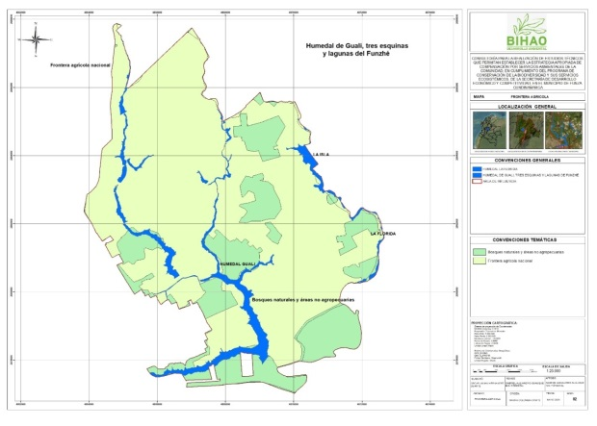
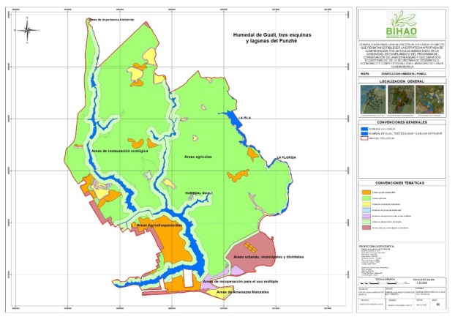
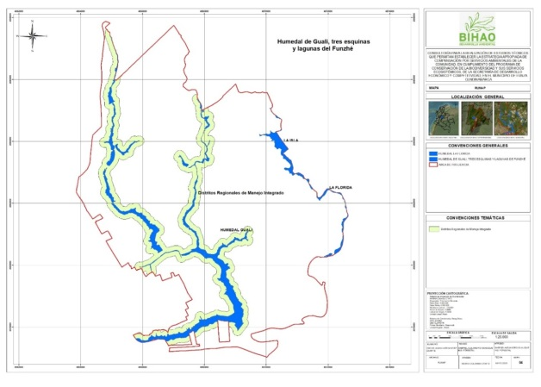
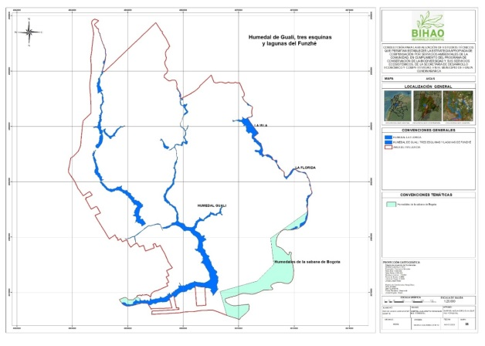
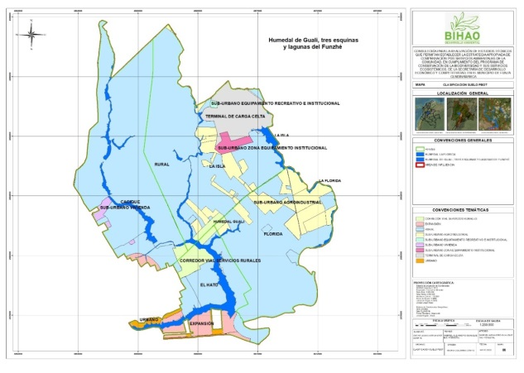
CRITERIOS DE SELECCIÓN
DETERMINANTES AMBIENTALES
Distrito Regional de Manejo Integrado Humedal de Gualí, tres esquinas y lagunas de Funzhé, junto con este la Reserva Hídrica Humedal la Florida.
Áreas del RUNAP.
AICAS.
POMCA Río Bogotá-
PBOT Municipal.

Slide 19
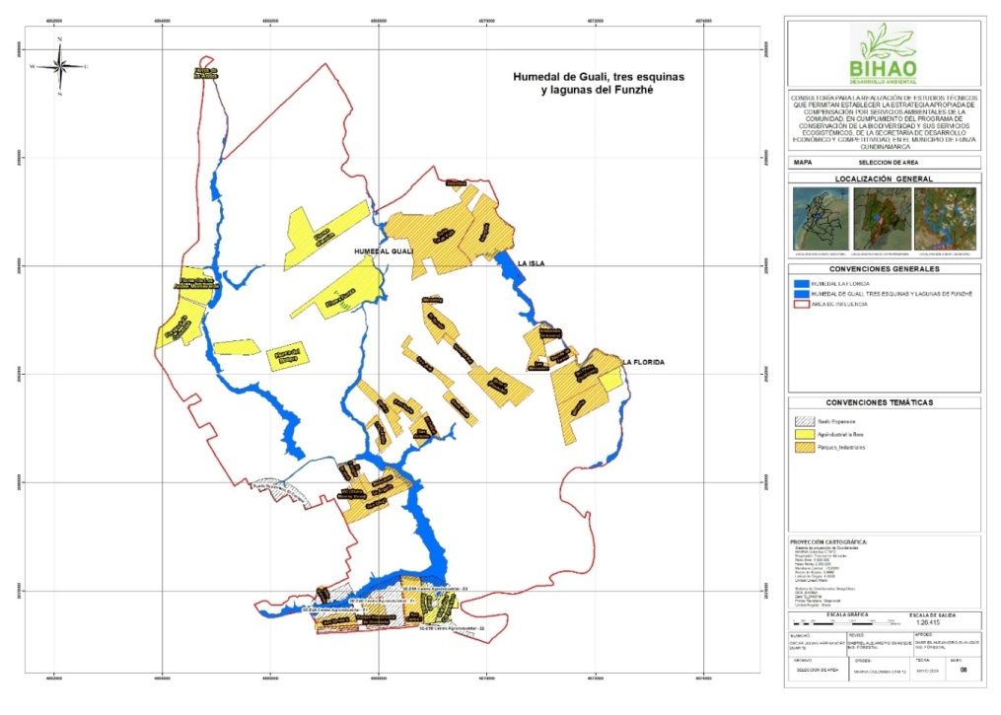
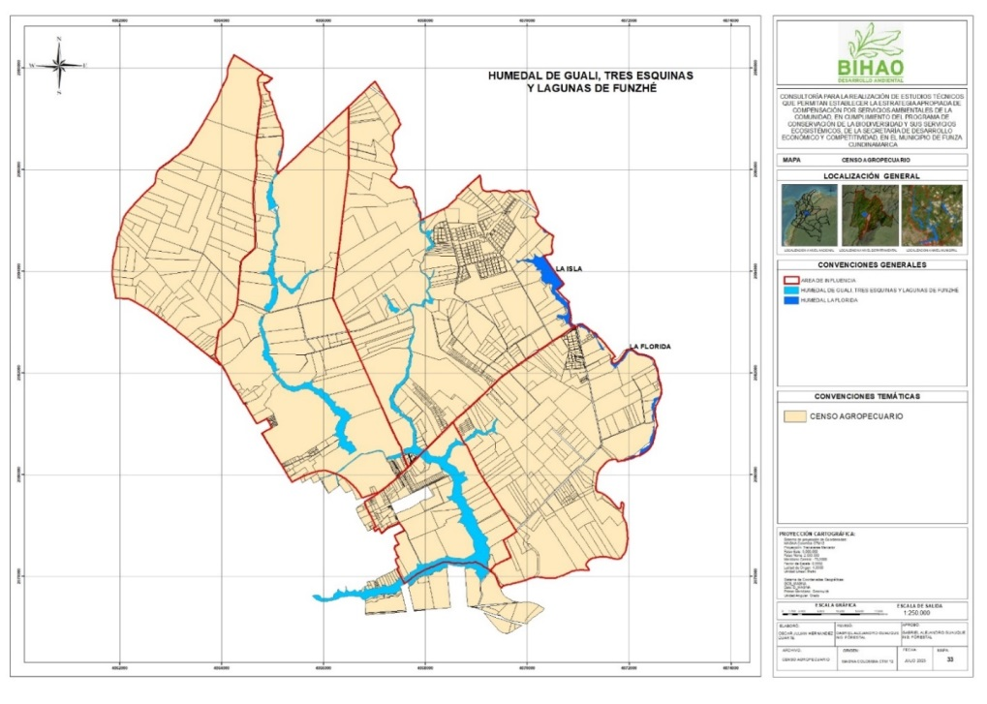
CRITERIOS DE SELECCIÓN
USOS EXCLUIDOS
Zonas de uso de suelo urbano, suburbano y de expansión.
Zonas de uso de suelo industrial.
Zonas de uso intensivo agroindustrial- Cultivos de flores.
Zonas de uso urbano – Invasión La Esmeralda.
Zonas con cambios de uso no permitido – Rellenos.
PREDIOS POTENCIALES
Censo agropecuario municipal (304 predios).
Veredas del área colindante (114 predios)
Predios con área colindante sobre el humedal (96 predios) .
Zonas de uso rural - agropecuario
Filtro telefónico- Recorridos

Slide 20
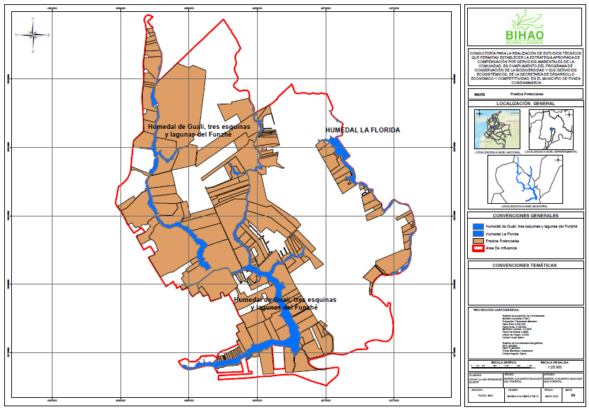
CRITERIOS DE SELECCIÓN
PREDIOS POTENCIALES
Filtro mediante llamada telefónica (115 contactos) – 50 El Cacique/ 28 La isla/ 20 El Hato/ 17 La Florida.
Ocho predios no tenían ronda sobre el humedal – (1) Cultivo de flores – 3 Contactos sin relación con el predio indagado – 17 Números sin respuesta – 18 refirieron directamente NO estar interesados – 19 pendientes (no se pudo concretar la cita para la visita al predio; en espera de respuesta y/o autorización por parte del propietario) – Visita al predio San Cayetano sin acceso a información – Entrega de Oficio en predios Furatena, El Jardín y El Cacique y envío por correo electrónico a los predios Saenzfety S.A.S., Club San Andrés y El Cairo, de los que no hubo respuesta- 76 predios no aceptaron ser parte del PSA.
Nueve predios potenciales resultantes del filtro por llamada telefónica.
Recorridos en cada una de las veredas- Se accedió a 17 predios de los cuáles 11 aceptaron ser parte del PSA.
El Predio Club La Florida se descartó por inconvenientes en el saneamiento catastral.

Slide 21
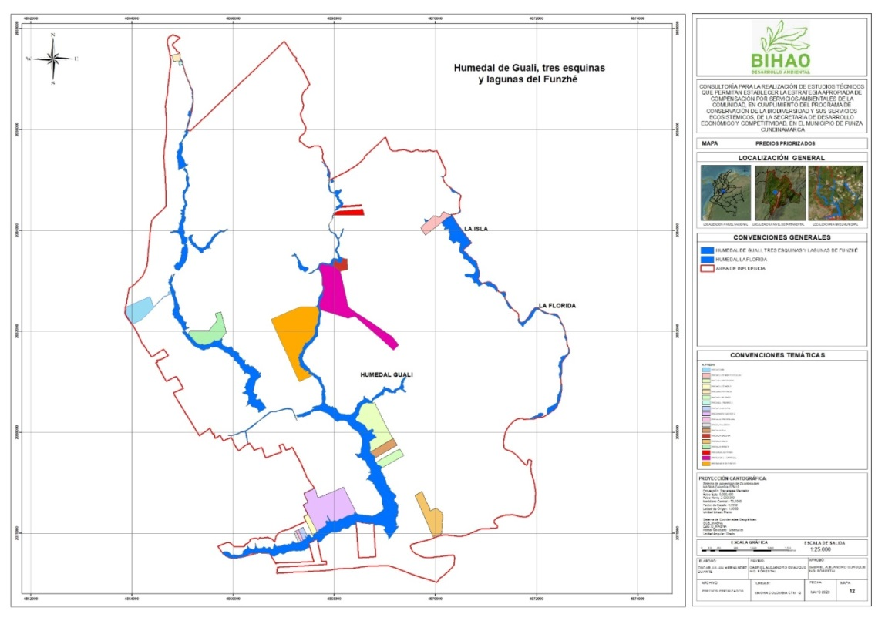
Se encuestaron 19 predios priorizados, que se identificaron como área colindante y posibles beneficiarios del PSA, correspondientes a 34 hogares, con un total de población habitante de 68 personas.
VEREDA | PREDIO | FECHA VISITA EN CAMPO
EL CACIQUE | LA MITACA | 19 de abril de 2023
EL CACIQUE | PORTAL 2 | 18 de abril de 2023
EL CACIQUE | TRIUNFO 2 | 18 de abril de 2023
EL CACIQUE | FINCA CUÑA | 27 de abril de 2023
EL HATO | EL ESCONDITE | 8 de mayo de 2023
EL HATO | EL ESTABLO | 24 de abril de 2023
EL HATO | EL RECREO | 9 de mayo de 2023
EL HATO | FILADELFIA | 25 de abril de 2023
EL HATO | LA ESMERALDA | 26 de abril de 2023
EL HATO | LA ILUSIÓN | 26 de abril de 2023
EL HATO | HATO SECTOR 2 | 24 de abril de 2023
EL HATO | LA ISLA | 8 de mayo de 2023
LA FLORIDA | LA MARA | 8 de mayo de 2023
LA ISLA | HACIENDA SAN RAMÓN | 25 de abril de 2023
LA ISLA | SAN ANTONIO 1 | 11 de mayo de 2023
LA ISLA | SAN ANTONIO 2 | 11 de mayo de 2023
LA ISLA | HACIENDA EL CARRIZAL | 16 de mayo de 2023
LA ISLA | LA LAGUNA | 16 de mayo de 2023
LA ISLA | CRIADERO CEILÁN | 18 de mayo de 2023
VEREDA | # HOGARES | # MIEMBROS | SEXO |  | GRUPOS ETAREOS
 |  |  | H | M | 0-17 | 18-59 | 60>
CACIQUE | 9 | 18 | 12 | 6 | 3 | 13 | 2
EL HATO | 9 | 26 | 10 | 9 | 13 | 11 | 2
LA FLORIDA | 1 | 2 | 1 | 1 | 1 | 1 | 0
LA ISLA | 15 | 22 | 12 | 8 | 0 | 17 | 4
TOTAL GENERAL | 34 | 68 | 39 | 29 | 18 | 42 | 8

Slide 22
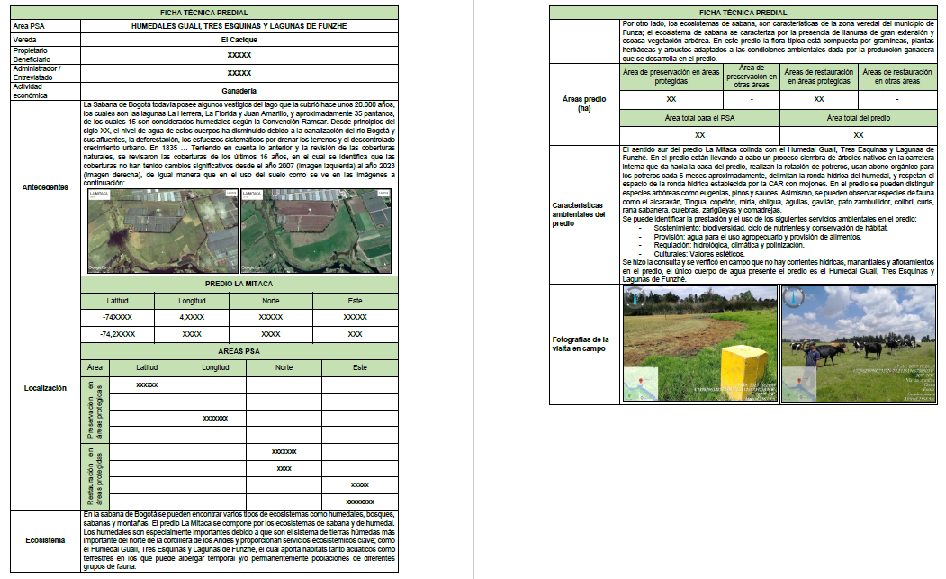
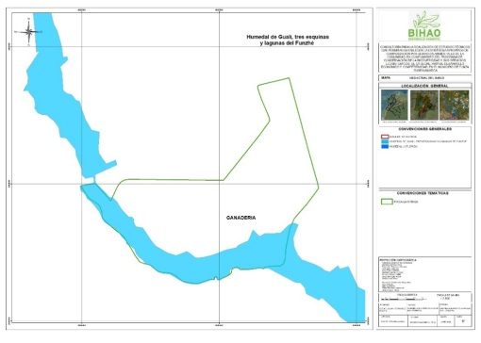
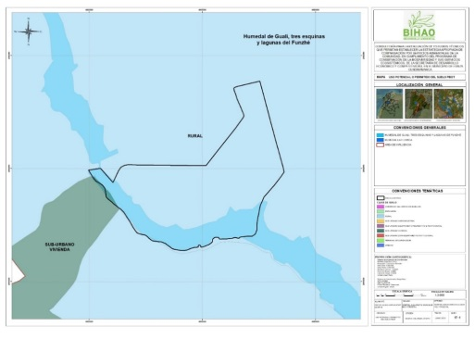
Caracterización de los 19 predios priorizados.

Slide 23
CONTEXTO SOCIAL
Actores Instituciones
  Ministerio de Ambiente
  Corporación Autónoma Regional de Cundinamarca- CAR
  RAPE – Región Central
  Distrito Regional de Manejo Integrado Humedal de Gualí, tres esquinas y lagunas de Funzhé
  Reserva Hídrica Humedal la Florida
  Alcaldía Municipal de Funza
Usuarios Directos: 19 Predios – tamaño entre 1 y 60 Ha
Estrato: Predios rurales
Institucionalidad Local: 6 juntas de acción comunal (4 Veredas), La isla, La Florida,
El Hato- Casablanca, El Cacique, Sectores Tienda Nueva, Km2, San Isidro.
Usuarios Directos: 34 Hogares – 68 habitantes – 18 Propietarios
Beneficiario directos: 2870 Habitantes de 6 Unidades territoriales
Municipio | Vereda | población | 0-17 AÑOS | 18-60 AÑOS | 60 Y MÁS
Funza | Cacique Tienda Nueva | 500 | 120 | 350 | 30
 | La Florida | 1200 | 190 | 1005 | 5
 | El Cacique San Isidro | 150 | 20 | 90 | 40
 | El Hato / Casablanca | 220 | 65 | 125 | 30
 | Cacique Km 2 | 300 | 15 | 275 | 10
 | La Isla | 500 | 200 | 100 | 200
Total veredas |  | 2870 | 610 | 1945 | 315

Slide 24
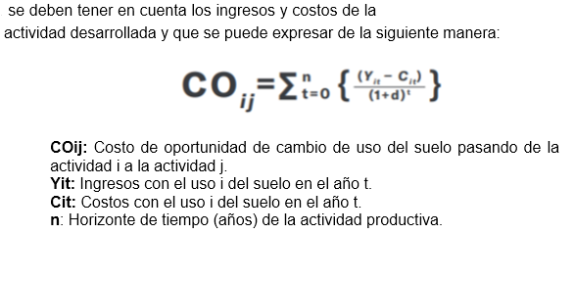
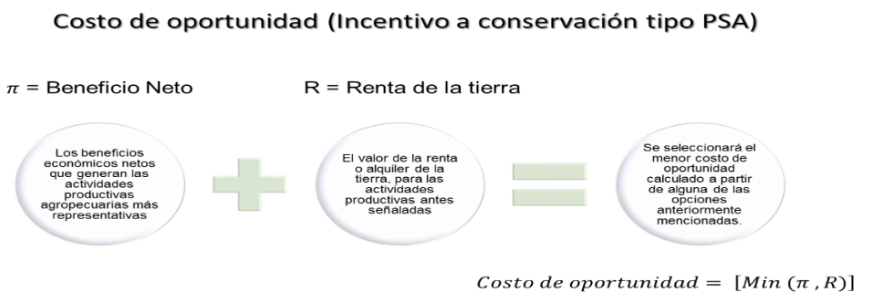
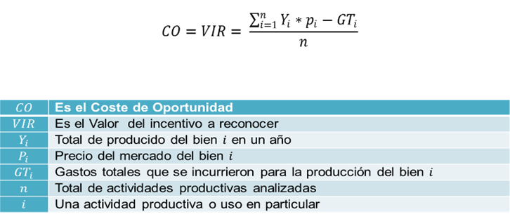
CÁLCULO DE LA BASE DEL PSA

Slide 25
VALOR DEL INCENTIVO Y PAGO
Costo de oportunidad será de $$2,688,101 ha/año
CRITERIO 1 DE ESTIMACIÓN DEL VALOR DEL INCENTIVO.
Escenario 1 para PSA de Preservación: Para los predios con Coberturas naturales dentro o fuera de áreas protegidas. Se tasará en un 85% del Costo de Oportunidad.
Escenario 2 para PSA de Restauración: Para los predios con Coberturas transformadas dentro o fuera de áreas protegidas. Se tasará en un 70% del Costo de Oportunidad.
CRITERIO 2 DE ESTIMACIÓN DEL VALOR DEL INCENTIVO
Escenario 3 inmersa en áreas protegidas: Para los predios que el área del PSA este dentro de áreas protegidas (DRMI o RH). Se aumentará un 5% del Costo de Oportunidad ya sea un escenario 1 o escenario 2 del anterior criterio con lo cual se obtendría un valor del incentivo del 90% para áreas en conservación y un 75% para en restauración.
Escenario 4 otras áreas: Para los predios fuera de áreas protegidas no se aumentará en ningún porcentaje 0% el Costo de Oportunidad
CRITERIO 3 DE ESTIMACIÓN DEL VALOR DEL INCENTIVO.
Escenario 5 de acuerdo con el tamaño del predio se podrá aumentar un porcentaje al valor del incentivo sin importar los anteriores escenarios:
Predios de Microfundio 0-3 Ha (5%)
Predios de Minifundio 3-10 Ha (4%)
Predios de Pequeña Propiedad 10-20 Ha (3%).
Predios de Mediana Propiedad 20-200 Ha (1%).
Predios de Gran Propiedad >200 Ha (0%).
CRITERIO 4 DE ESTIMACIÓN DEL VALOR DEL INCENTIVO.
Escenario 6 de acuerdo con el nivel del SISBEN del Beneficiario se podrá aumentar un porcentaje al valor del incentivo sin importar los anteriores escenarios:
Grupo A (5%).
Grupo B (4%).
Grupo C (2%).
Grupo D (0%).
En ese sentido un predio dentro del DRMI u HR que tenga una extensión de 2,5 Ha y cuente con 1 ha en preservación y cuyo propietario está catalogado en un nivel de SISBEN grupo A; el valor del incentivo a reconocer será:
VIR: CO*(escenario 1+escenario3+escenario 5a+escenario 6f)
VIR: $2,688,101 *(85%+5%+5%+5%)
VIR: $2,688,101 *(100%)
VIR: $2,688,101

Slide 26
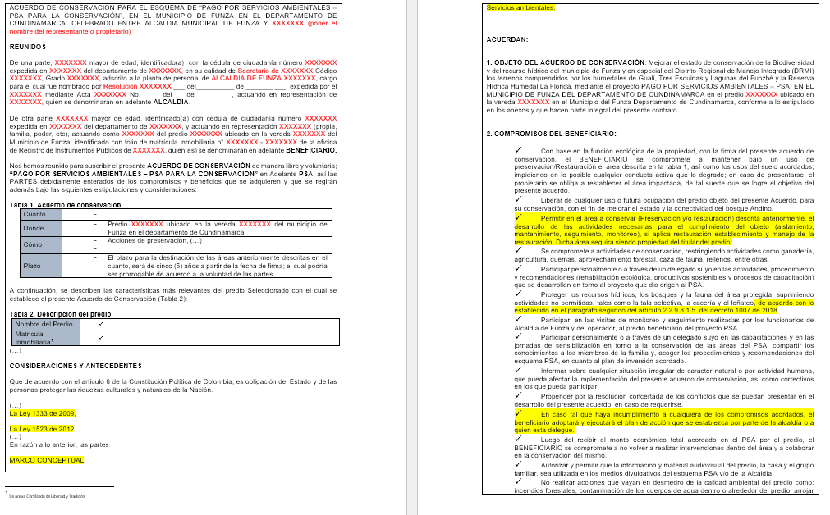
MODELO DE ACUERDO

Slide 27
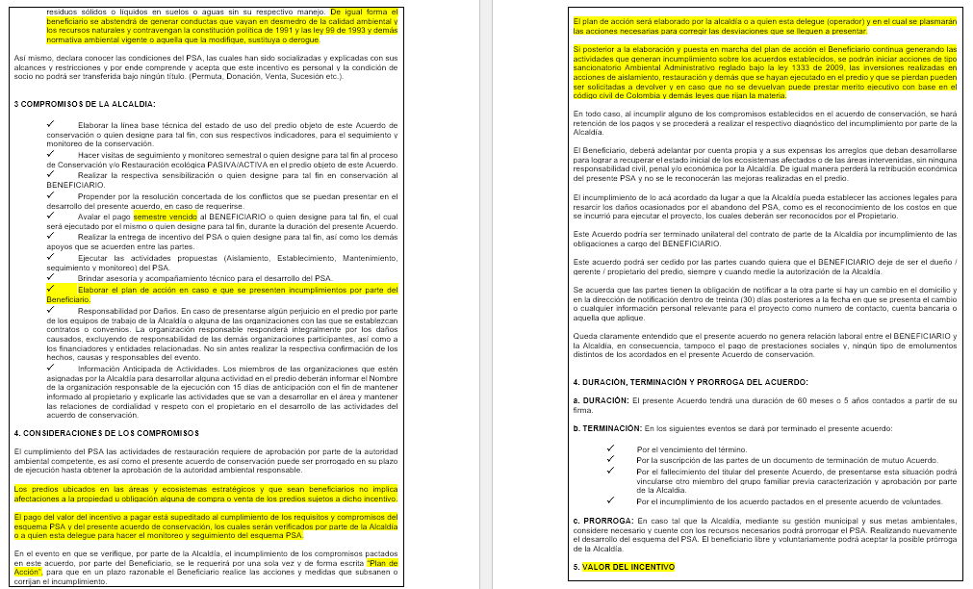
MODELO DE ACUERDO

Slide 28
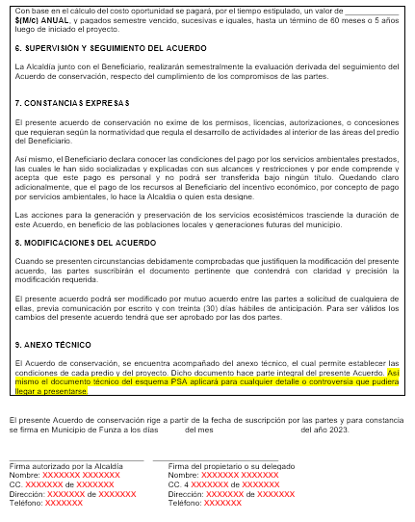
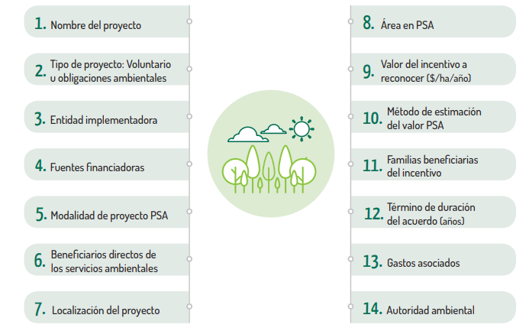
MODELO DE ACUERDO
Decreto Ley 870 de 2017 y Decreto 1007 de 2018, se establece la necesidad de registrar la información del Esquema del PSA ante la autoridad ambiental competente de la jurisdicción donde esté ubicada el área interés ambiental

Slide 29
4. PROPOSICIONES Y VARIOS

Slide 30


